Slide 1
C언어

Slide 2
참조자(reference)
자신이 참조하는 변수를 대신할 수 있는 또하나의 이름
int 변수이름; // 변수의 선언
int& 참조자 이름 = 변수이름; // 참조자 선언
이때 & 연산자는 주소 연산자가 아닌 타입을 식별하기 위해 사용하는 식별자로 사용된 것입니다.
즉, int&는 int형 변수에 대한 참조를 의미합니다.
이렇게 선언된 참조자는 대상 변수와 같은 메모리 위치를 참조하게 됩니다.
참조자를 선언할 때에는 다음과 같은 사항에 주의해야 합니다.
1. 참조자의 타입은 대상이 되는 변수의 타입과 일치해야 합니다.
2. 참조자는 선언과 동시에 초기화되어야 합니다.
3. 참조자는 한 번 초기화되면, 참조하는 대상을 변경할 수 없습니다.

Slide 3
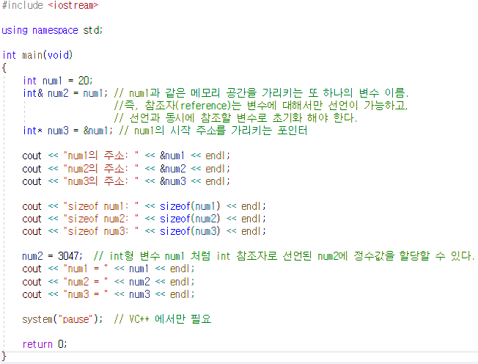
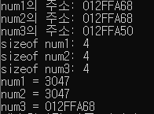

Slide 4
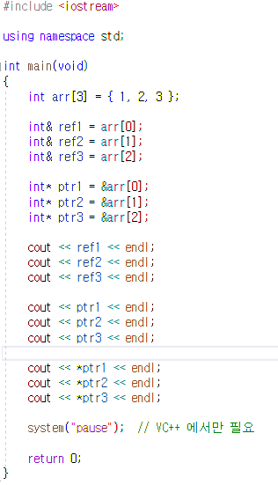

참조자의 선언 가능 범위
int& ref = 20 (잘못됨)
int& ref; (잘못됨)
int& ref = NULL; (잘못됨)
int& ref와 int &ref는 같은 표기 (참고: int* ptr와 int *ptr은 같은 표기)

Slide 5
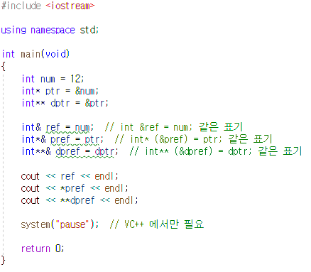
포인터 변수의 참조자

Slide 6
함수의 인수로서 전달
C++에서 참조자는 주로 함수에 인수를 전달할 때 사용됩니다.
함수가 참조자를 인수로 전달받으면, 참조자가 참조하고 있는 실제 변수의 값을 함수 내에서 조작할 수 있습니다.

Slide 7
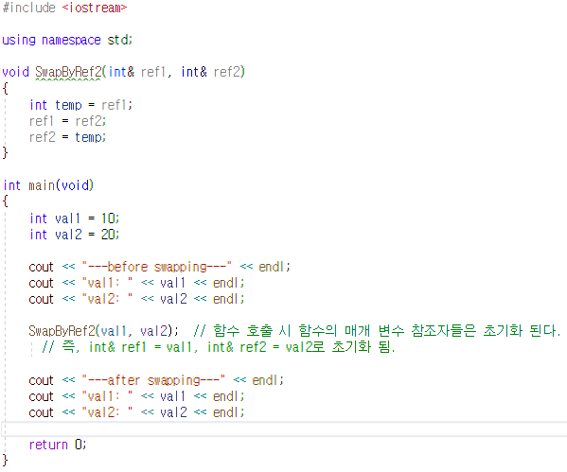

참조자를 매개 변수로 하는 함수

Slide 8
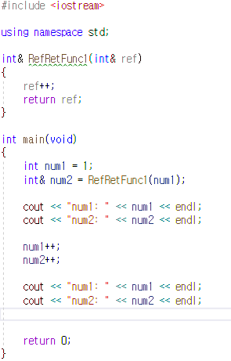

함수의 반환형이 참조형(reference type)인 경우

Slide 9
클래스(class)란?
C++에서 클래스(class)란 구조체의 상위 호환으로 이해할 수 있습니다.
C++의 구조체는 멤버로 함수를 포함할 수 있기에, C언어의 구조체보다 좀 더 확장된 의미를 가집니다.
객체 지향 프로그래밍(OOP, Object-Oriented Programming)
객체 지향 프로그래밍에서는 모든 데이터를 객체(object)로 취급하며,
객체가 바로 프로그래밍의 중심이 됩니다.
객체(object)란 간단히 이야기하자면 실생활에서 우리가 인식할 수 있는 사물로 이해할 수 있습니다.
이러한 객체의 상태(state)와 행동(behavior)을 구체화하는 형태의 프로그래밍이 바로 객체 지향 프로그래밍입니다.
또한, 이와 같은 객체를 만들어 내기 위한 틀과 같은 개념이 바로 클래스(class)입니다.

Slide 10
객체 지향 프로그래밍의 특징
객체 지향 프로그래밍이 가지는 특징은 다음과 같습니다.
1. 추상화(abstraction)
2. 캡슐화(encapsulation)
3. 정보 은닉(data hiding)
4. 상속성(inheritance)
5. 다형성(polymorphism)
객체의 예
객체(object)
- 고양이
멤버 변수(member variable)
- cat.name_ = "나비"
- cat.family_ = "코리안 숏 헤어"
- cat.age_ = 1
- cat.weight_ = 0.1
멤버 함수(member function)
- cat.Mew()
- cat.Eat()
- cat.Sleep()
- cat.Play()

Slide 11
인스턴스(instance)
C++에서 클래스는 구조체와 마찬가지로 사용자가 정의할 수 있는 일종의 타입입니다.
따라서 클래스를 사용하기 위해서는 우선 해당 클래스 타입의 객체를 선언해야 합니다.
이렇게 선언된 해당 클래스 타입의 객체를 인스턴스(instance)라고 하며, 메모리에 대입된 객체를 의미합니다.
하나의 클래스에서 여러 개의 인스턴스를 생성할 수 있습니다.
이러한 인스턴스는 독립된 메모리 공간에 저장된 자신만의 멤버 변수를 가지지만, 멤버 함수는 모든 인스턴스가 공유합니다.

Slide 12
구조체란?
구조체(structure type)란 사용자가 C++의 기본 타입을 가지고 새롭게 정의할 수 있는 사용자 정의 타입입니다.
구조체는 기본 타입만으로는 나타낼 수 없는 복잡한 데이터를 표현할 수 있습니다.
배열이 같은 타입의 변수 집합이라고 한다면, 구조체는 다양한 타입의 변수 집합을 하나의 타입으로 나타낸 것입니다.
이때 구조체를 구성하는 변수를 구조체의 멤버(member) 또는 멤버 변수(member variable)라고 합니다.
C++의 구조체는 변수뿐만 아니라 함수까지도 멤버 변수로 가질 수 있습니다.
또한, C++의 구조체는 타입일 뿐만 아니라, 객체 지향 프로그래밍의 핵심이 되는 클래스(class)의 기초가 됩니다.

Slide 13
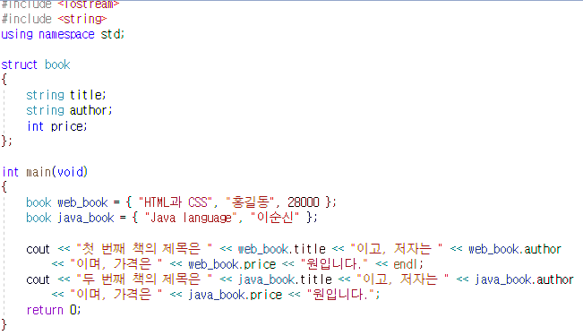
구조체의 선언과 초기화

Slide 14
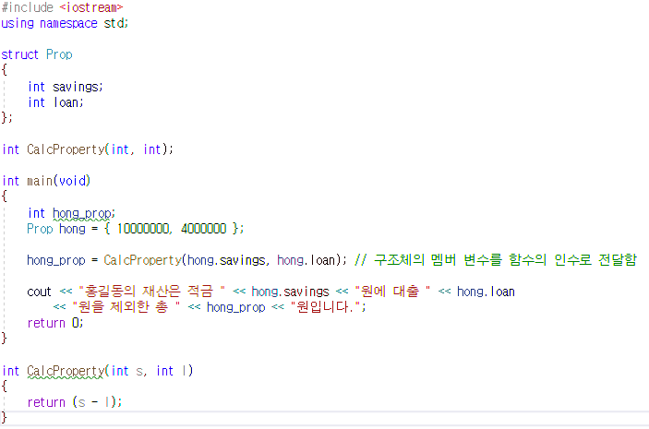
함수와 구조체
C++에서는 함수를 호출할 때 전달되는 인수나, 함수가 종료될 때 반환되는
반환값으로도 구조체를 사용할 수 있습니다.
그 방식은 기본 타입과 완전히 같으며, 구조체를 가리키는 포인터나 구조체의 한 멤버 변수만을 사용할 수도 있습니다.

Slide 15
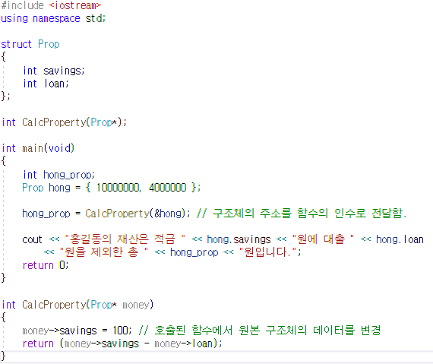
함수의 인수로 구조체의 주소를 직접 전달
위와 같이 구조체를 가리키는 포인터를 인수로 전달하는 방식은
구조체의 복사본이 아닌 주소 하나만을 전달하므로 빠르다는 장점을 가집니다.
하지만 호출된 함수에서 원본 구조체에 직접 접근하므로, 원본 데이터의 보호
측면에서는 매우 위험합니다.

Slide 16
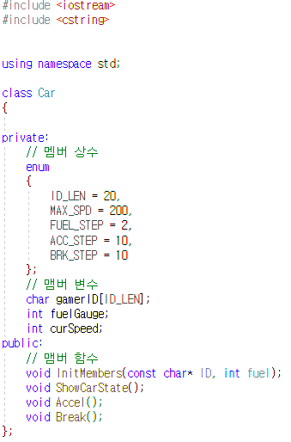
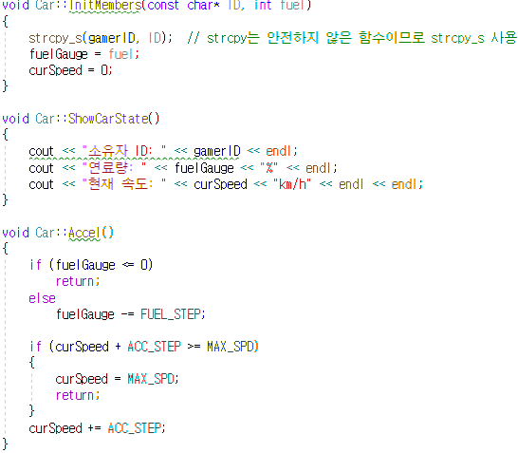
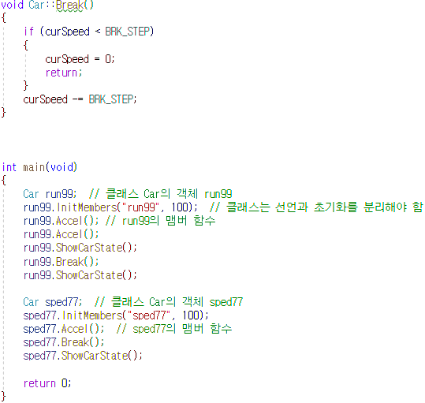
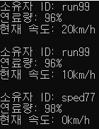
클래스와 구조체의 차이(접근 제어 레이블)
public: 어디서든 접근 가능
protected: 상속관계에 놓여있을 때, 유도 클래스에서의 접근 허용
private: 클래스 내(클래스 내에 정의된 함수)에서만 접근 허용

Slide 17
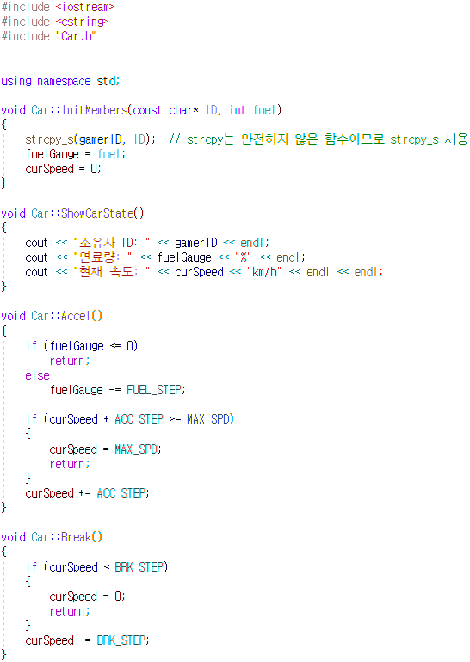
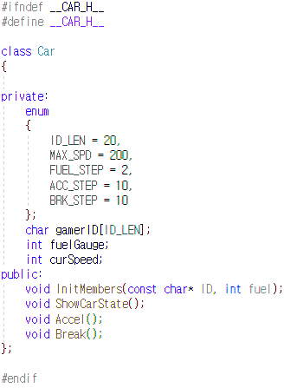
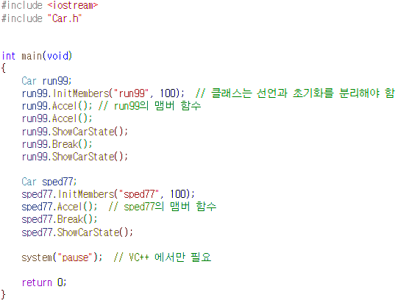
C++에서의 파일 분할
Car.h: 클레스의 선언을 담음
Car.cpp: 클래스의 정의(멤버 함수의 정의)를 담음
CarMain.cpp: 객체 생성 및 객체 활용
Car.cpp
Car.h
CarMain.cpp

Slide 18
정보 은닉(data hiding)
C++에서 구조체의 모든 멤버는 외부에서 언제나 접근할 수 있습니다.
하지만 클래스는 객체 지향 프로그래밍의 기본 규칙 중 하나인 정보 은닉에 대해서도 생각해야만 합니다.
정보 은닉(data hiding)이란 사용자가 굳이 알 필요가 없는 정보는 사용자로부터 숨겨야 한다는 개념입니다.
그렇게 함으로써 사용자는 언제나 최소한의 정보만으로 프로그램을 손쉽게 사용할 수 있게 됩니다.
접근 제어(access control)
C++에서는 이러한 정보 은닉을 위해 접근 제어(access control)라는 기능을 제공하고 있습니다.
접근 제어란 접근 제어 지시자를 사용해 클래스 외부에서의 직접적인 접근을 허용하지 않는 멤버를 설정할 수 있도록 하여, 정보 은닉을 구체화하는 것을 의미합니다.
C++에서는 다음과 같은 세 가지의 접근 제어 지시자를 제공합니다.
1. public
2. private
3. protected

Slide 19
public 접근 제어 지시자
public 접근 제어 지시자를 사용하여 선언된 클래스 멤버는 외부로 공개되며, 해당 객체를 사용하는 프로그램 어디에서나 직접 접근할 수 있습니다.
따라서 public 멤버 함수는 해당 객체의 private 멤버와 프로그램 사이의 인터페이스(interface) 역할을 하게 됩니다.
프로그램은 이러한 public 멤버 함수를 통해 해당 객체의 private 멤버에도 접근할 수 있습니다.
private 접근 제어 지시자
private 접근 제어 지시자를 사용하여 선언된 클래스 멤버는 외부에 공개되지 않으며, 외부에서 직접 접근할 수도 없습니다.
프로그램은 private 멤버에 직접 접근할 수 없으며, 해당 객체의 public 멤버 함수를 통해서만 접근할 수 있습니다.
클래스의 기본 접근 제어 권한은 private로 설정되어 있으므로, 클래스 선언 시 private 접근 제어 지시자는 생략할 수 있습니다.
일반적으로 private 멤버는 public 인터페이스를 직접 구성하지 않는 클래스의 세부적인 동작을 구현하는 데 사용됩니다.
protected 접근 제어 지시자
C++ 클래스는 private 멤버로 정보를 은닉하고, public 멤버로 사용자나 프로그램과의 인터페이스를 구축합니다.
여기에 파생 클래스(derived class)와 관련된 접근 제어 지시자가 하나 더 존재합니다.
protected 멤버는 파생 클래스에 대해서는 public 멤버처럼 취급되며, 외부에서는 private 멤버처럼 취급됩니다.
protected 멤버에 접근할 수 있는 영역은 다음과 같습니다.
1. 이 멤버를 선언한 클래스의 멤버 함수
2. 이 멤버를 선언한 클래스의 프렌드
3. 이 멤버를 선언한 클래스에서 public 또는 protected 접근 제어로 파생된 클래스

